Slide 1



ПРОЕКТНА РАБОТА
ОТБОР JJ CODING ПРЕДСТАВЯТ ACADEMIC COMPASS

Slide 2

KОНСПЕКТ НА ПРЕЗЕНТАЦИЯТА
НАШИЯТ ОТБОР
ЗА ПРИЛОЖЕНИЕТО
ИЗПОЛЗВАНИ СРЕДСТВА

Slide 3
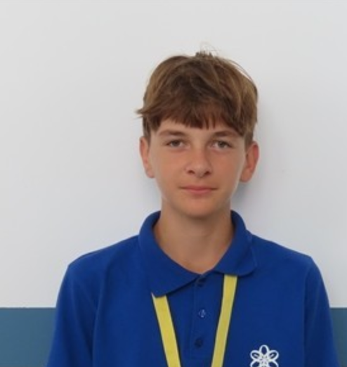
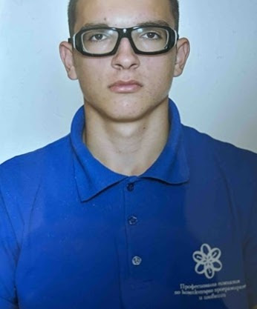
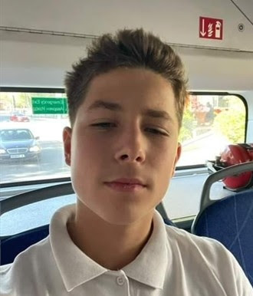
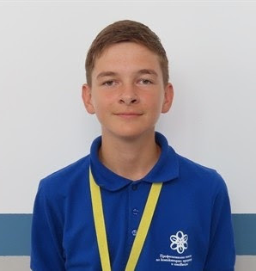
НАШИЯТ ОТБОР
Дамян Любомиров Тинчев
Велизар Тодоров Вълков
Калоян Иванов Коев
Емануил Любомиров Тинчев
Scrum Trainer
Developer
Developer
Designer

Slide 4
ЗА ПРИЛОЖЕНИЕТО
Целта ни е да направи учебният процес по-лесен, както за учениците, така и за учителите. Приложението Academic Compass е предназначено да “навигира” за “ефективна” “работа” и “учение”.

Slide 5






Използвани средства за изработка на проекта

Slide 6

БЛАГОДАРЯ ЗА ВНИМАНИЕТО!

